Slide 1
BIKE INFO 18/2016
Ducati Hypermotard 939 Mod. 16

Slide 2
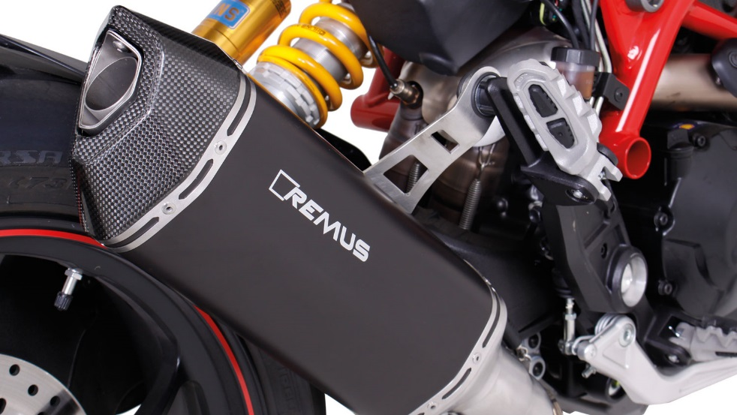
Slip-on BLACK HAWK
Gewicht / weight (kg)
 |  |  | stock | REMUS
Außenmantel / sleeve |  |  |  | Edelstahl / stainless steel
Verbindungsrohr / connecting tube |  |  | 5,10 | 0,30
Schalldämpfer / silencer Black Hawk |  |  |  | 2,10
Abbildung kann vom Original abweichen /
Picture can deviate from original product

Slide 3
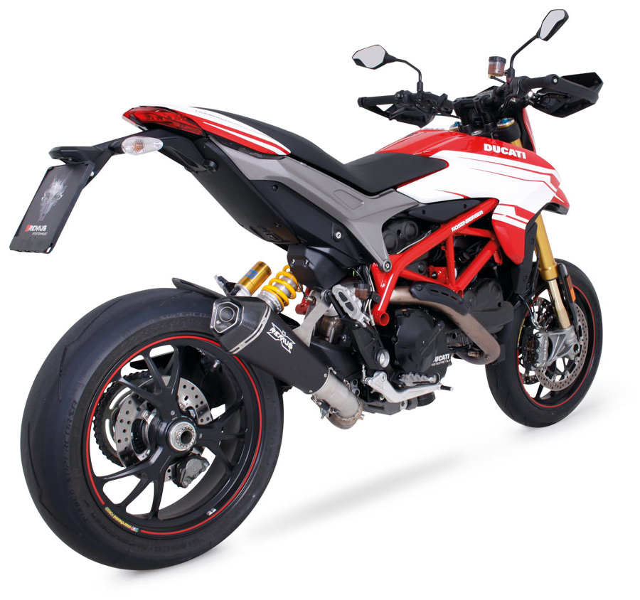
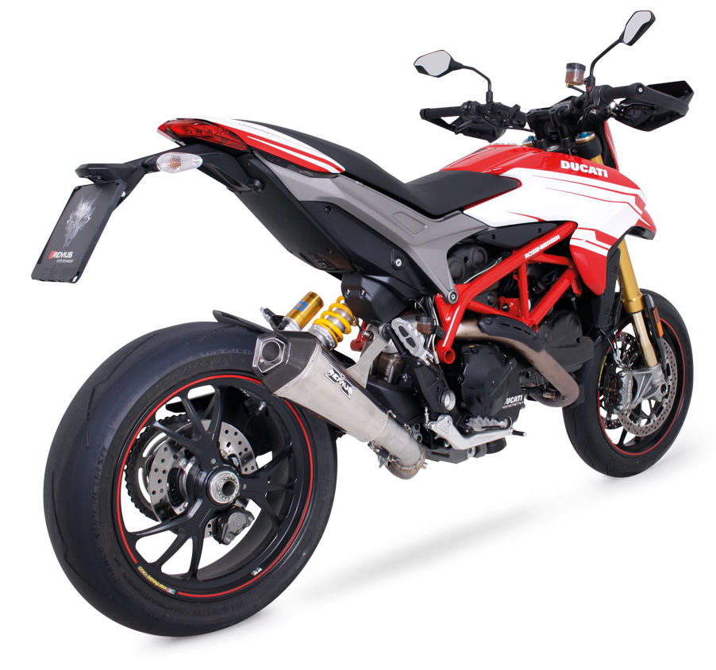
Slip-on Hypercone
Gewicht / weight (kg)
 |  |  | stock | REMUS
Außenmantel / sleeve |  |  |  | Edelstahl / stainless steel | Titan / titanium
Verbindungsrohr / connecting tube |  |  | 5,10 | 0,30
Schalldämpfer / silencer Hypercone |  |  |  | 1,60 | 1,50
Abbildung kann vom Original abweichen /
Picture can deviate from original product

Slide 4
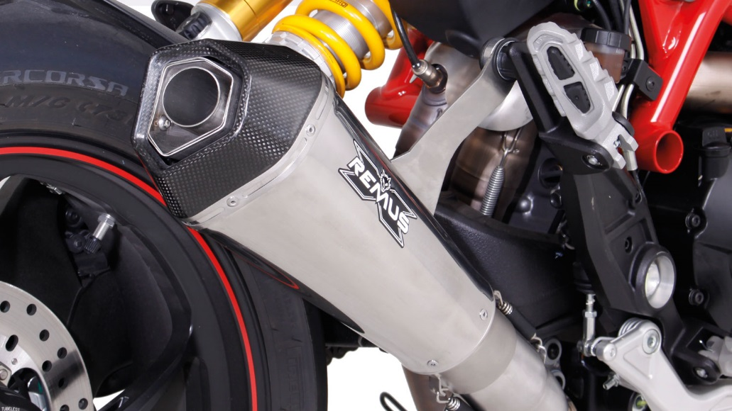
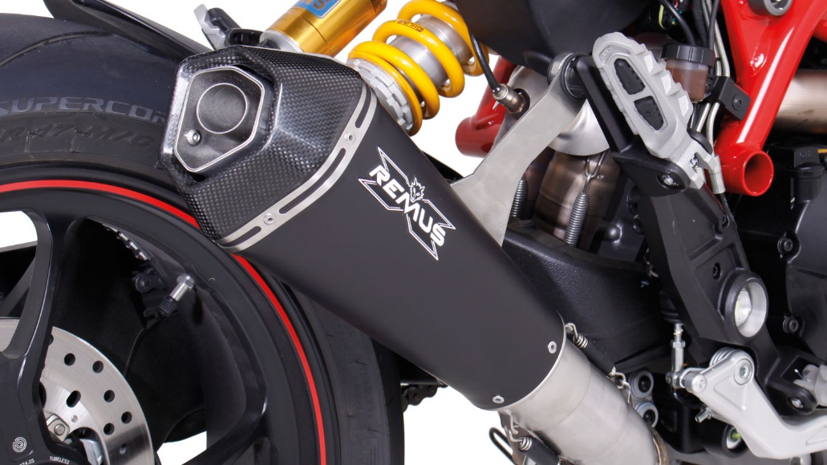
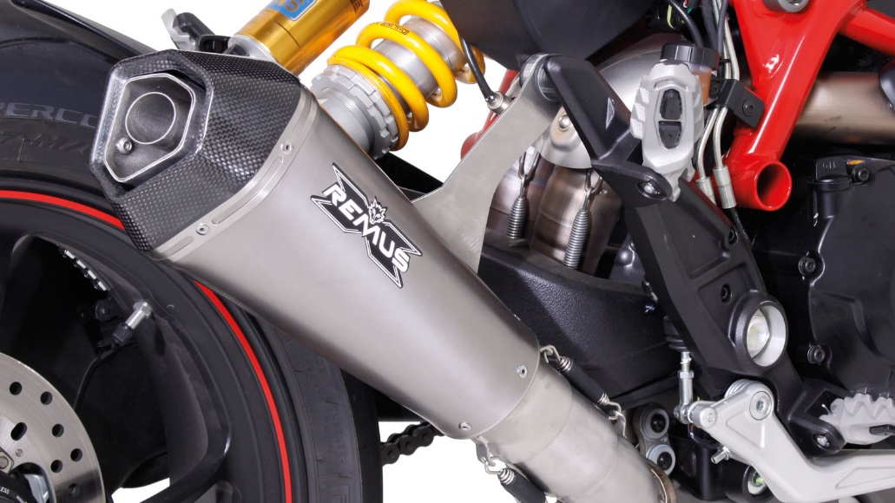

Slide 5
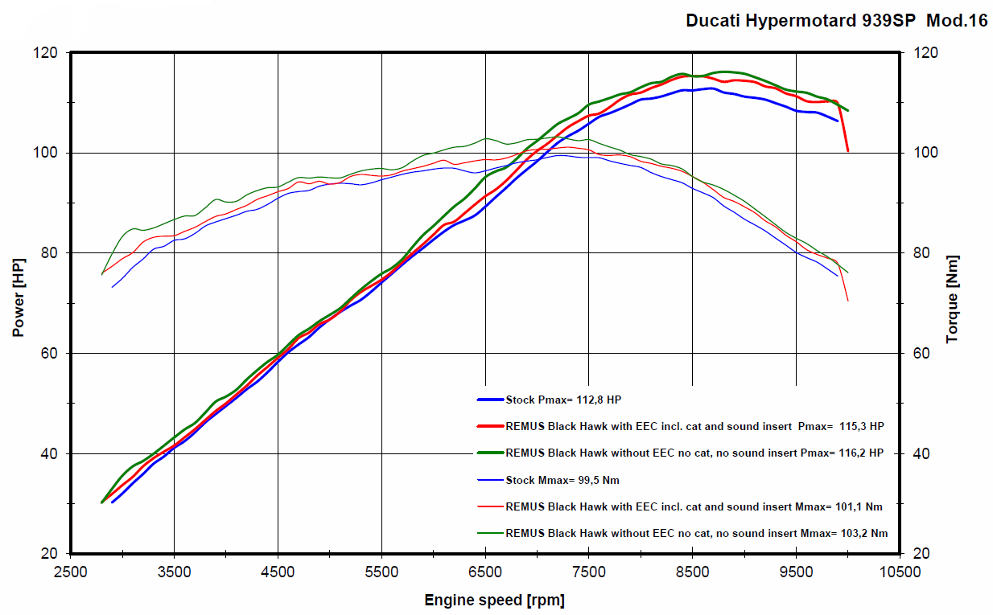
Leistungsdiagramm / Dyno chart
Technische Änderungen und Irrtümer bleiben vorbehalten. Subject to technical alterations and errors.

Slide 6
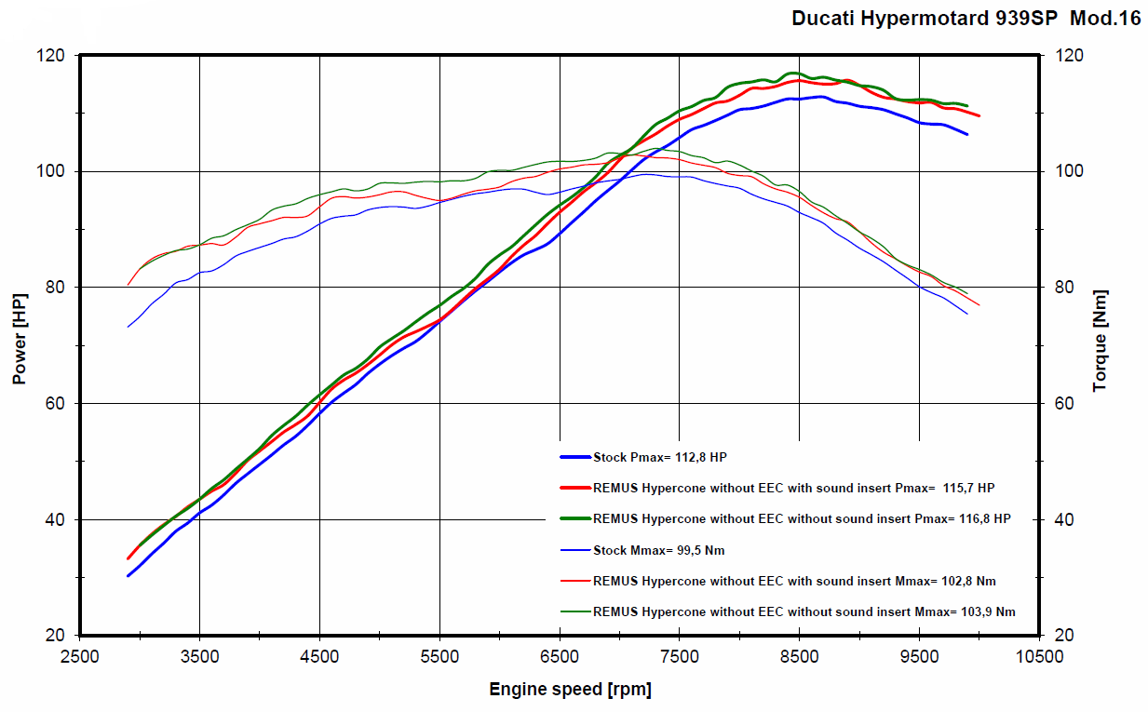
Leistungsdiagramm / Dyno chart
Technische Änderungen und Irrtümer bleiben vorbehalten. Subject to technical alterations and errors.

Slide 7
Artikelliste im Detail / Partnumbers in detail
ARTIKELNUMMERN IM DETAIL / PART NUMBERS IN DETAIL
Modell - type | Bj. year | Ømm | Beschreibung | description | Typ type | Mantel Variante | sleeve version | Artikelnummer part number | EUR exkl. MwSt. EUR excl. VAT
Hypermotard 939 | 16- | 65 | Edelstahl - Verbindungsrohr | stainless steel connecting tube |  |  |  | 0105 156516 | 101,00
Hypermotard 939 SP |  |  | BLACK HAWK | BLACK HAWK | EG/ABE/EEC | Edelstahl schwarz | stainless steel black | 64782 156516 | 387,00
 |  |  | HYPERCONE | HYPERCONE | Race (no EG/ABE/EEC) | Edelstahl | stainless steel | 6683 156516 | 359,00
 |  |  | HYPERCONE | HYPERCONE | Race (no EG/ABE/EEC) | Edelstahl schwarz | stainless steel black | 6783 156516 | 387,00
 |  |  | HYPERCONE | HYPERCONE | Race (no EG/ABE/EEC) | Titan | titanium | 6883 156516 | 457,00
 |  |  | Einsteckkatalysator (Euro 4) | plug-in catalytic converter (Euro 4) | EG/ABE/EEC |  |  | KAT018 | 180,00
 |  |  | Die Schalldämpferanlage hat eine EG-Genehmigung, ist jedoch nur in Verbindung mit dem Einsteckkatalysator für den öffentlichen Strassenverkehr zugelassen.
 |  |  | The exhaust system has an EEC approval, but is only authorised for road use in combination with the plug-in catalytic converter.
Preise 2016 in Euro exkl. MwSt. / Prices 2016 in Euro excl. VAT! |  |  |  |  |  | Irrtum und Änderung vorbehalten / Errors and omission excepted

Slide 8
Artikelliste / Partnumbers
ARTIKELNUMMERN / PART NUMBERS
Modell - type | Bj. year | Ømm | Beschreibung | description | Typ | Schalldämpfer | Mantel | sleeve | Setartikelnummer | EUR exkl. MwSt. EUR excl. VAT
 |  |  |  |  | type | muffler | Variante | version | setpartnumber
Hypermotard 939 Hypermotard 939 SP | 16- | 65 | Slip on (Schalldämpfer mit Verbindungsrohr) (nur mit Einsteckkat für die Strasse genehmigt) | slip on (muffler with connecting tube) (only incl. plug-in catalytic converter street-legal) |  | BLACK HAWK | Edelstahl schwarz | stainless steel black | 0564782 156516 | 488,00
 |  |  | Einsteckkatalysator (Euro 4) | plug-in catalytic converter (Euro 4) | EG/ABE/EEC |  |  |  | KAT018 | 180,00
 |  |  | Die Schalldämpferanlage hat eine EG-Genehmigung, ist jedoch nur in Verbindung mit dem Einsteckkatalysator für den öffentlichen Strassenverkehr zugelassen.
 |  |  | The exhaust system has an EEC approval, but is only authorised for road use in combination with the plug-in catalytic converter.
 |  |  | Slip on (Schalldämpfer mit Verbindungsrohr) | slip on (muffler with connecting tube) | Race (no EG/ABE/EEC) | HYPERCONE | Edelstahl | stainless steel | 056683 156516 | 460,00
 |  |  |  |  | Race (no EG/ABE/EEC) | HYPERCONE | Edelstahl schwarz | stainless steel black | 056783 156516 | 488,00
 |  |  |  |  | Race (no EG/ABE/EEC) | HYPERCONE | Titan | titanium | 056883 156516 | 558,00
Preise 2016 in Euro exkl. MwSt. / Prices 2016 in Euro excl. VAT! |  |  |  |  |  |  | Irrtum und Änderung vorbehalten / Errors and omission excepted

